Slide 1
Sarfarissoq 15. januar 2020

Slide 2
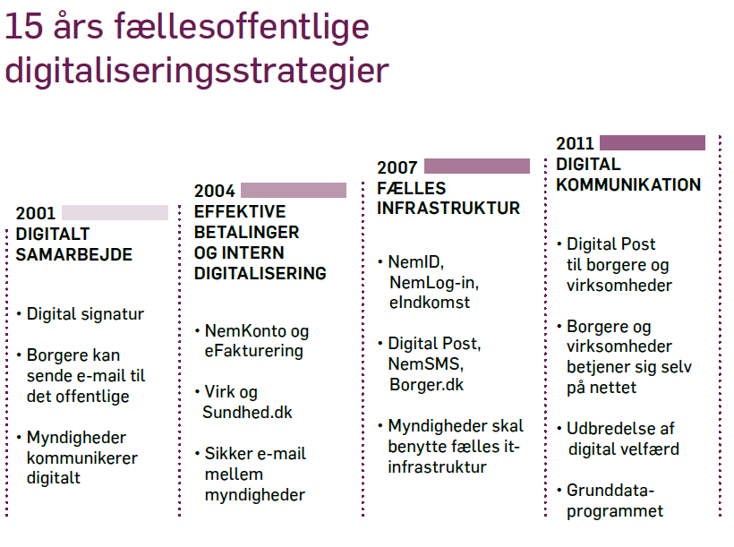

Benchmark med Danmark

Slide 3
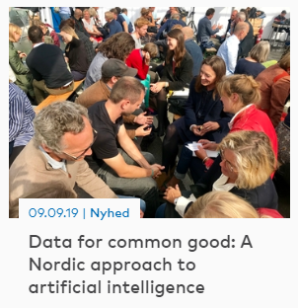
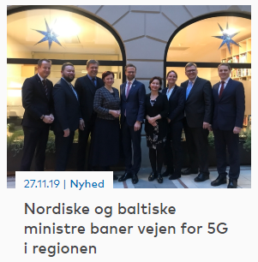
Nordisk Ministerråds formandskab 2020
”Norden skal opleves grænseløst helt ud til de yderste skær og som ét stort hjemmemarked for vores borgere og virksomheder. Vores sammenlignelige samfundsmodeller, store samhandel og vores historie-, kultur- og sprogfællesskab gør Norden til et oplagt forum for udvikling af vores samfund og politikker, så vi kan opretholde en høj vækst og forblive konkurrencedygtige. Fælles forskning, innovation og investeringer skaber forudsætningerne for at realisere dette.
Digitaliseringen er helt central for at øge konkurrenceevnen og giver nye muligheder for integration i Norden. Tydeligst ses det i projektet Nordic Smart Government, som sigter på at gøre hverdagen lettere for små og mellemstore virksomheder, især i deres indrapportering til myndigheder, og samtidig skabe nye forretningsmuligheder og vækst ved at stille økonomiske data til rådighed i realtid.
Men digitaliseringen giver også håb og forventning om, at mange af de traditionelle grænsehindringer vil forsvinde, og at grænsehindringsarbejdet vil kunne løftes til et nyt og højere niveau, når offentlige digitale selvbetjenings-løsninger gøres digitalt tilgængelige for borgere og virksomheder fra andre nordiske lande.”

Slide 4
Program
9.00-9.15 Velkomst
9.15-10.05 Pitu
10.05-10.20 pause
10.20-11.10 Offentlig digital post
11.10-12.10 Mangel på digital dannelse
12.10-13.00 frokost
13.00-13.30 Skoleområdet og digitalisering
13.30-14.00 Persondatalov og GDPR
14.00-14.30 Cybersikkerhed
14.30-14.45 pause
14.45-15.30 Break Out session
15.30-15.40 pause
15.40-16.00 Opsamling fra Break out sesisons
16.00-16.15 Afrunding

Slide 5
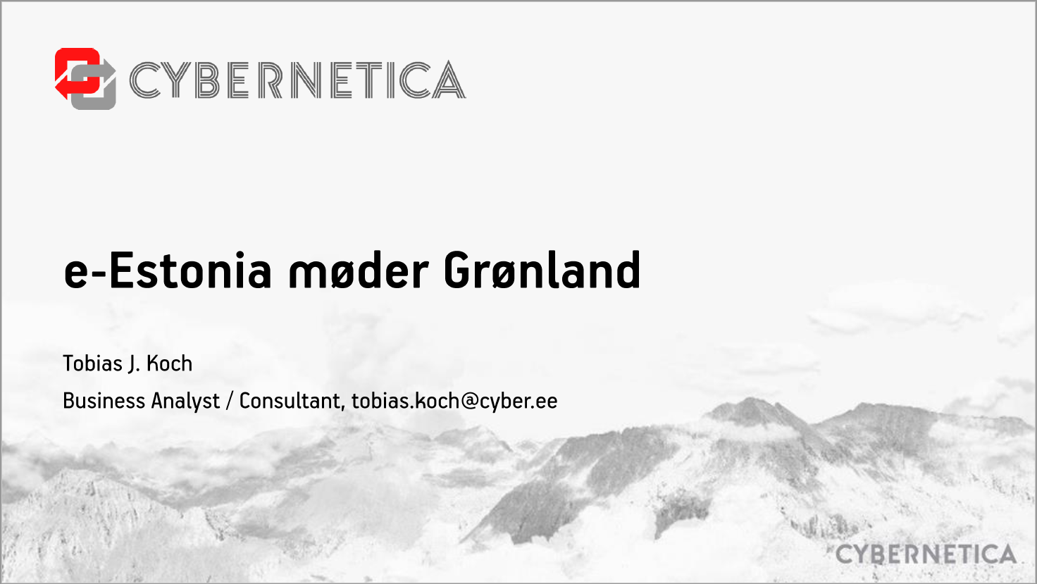

Slide 6
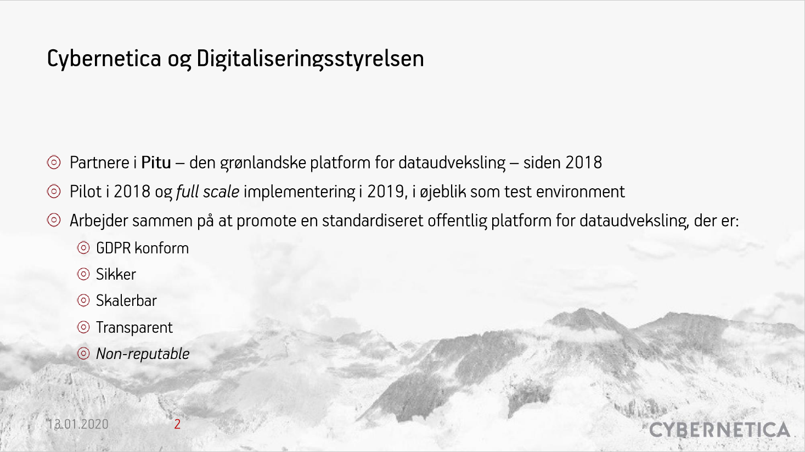

Slide 7
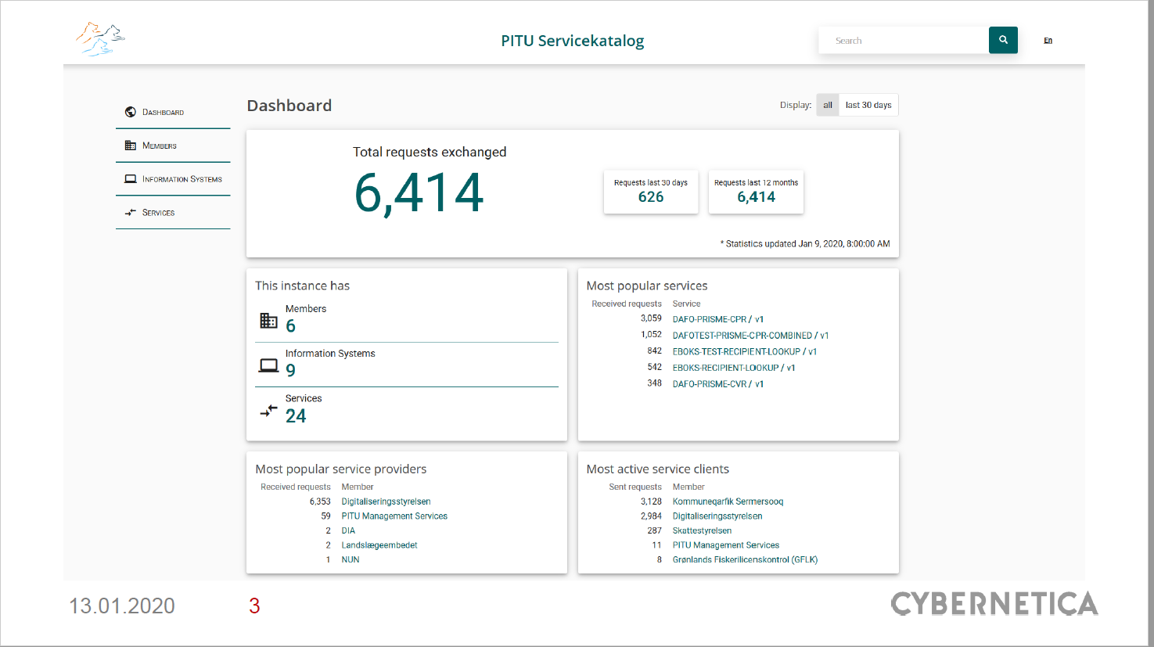

Slide 8


Slide 9
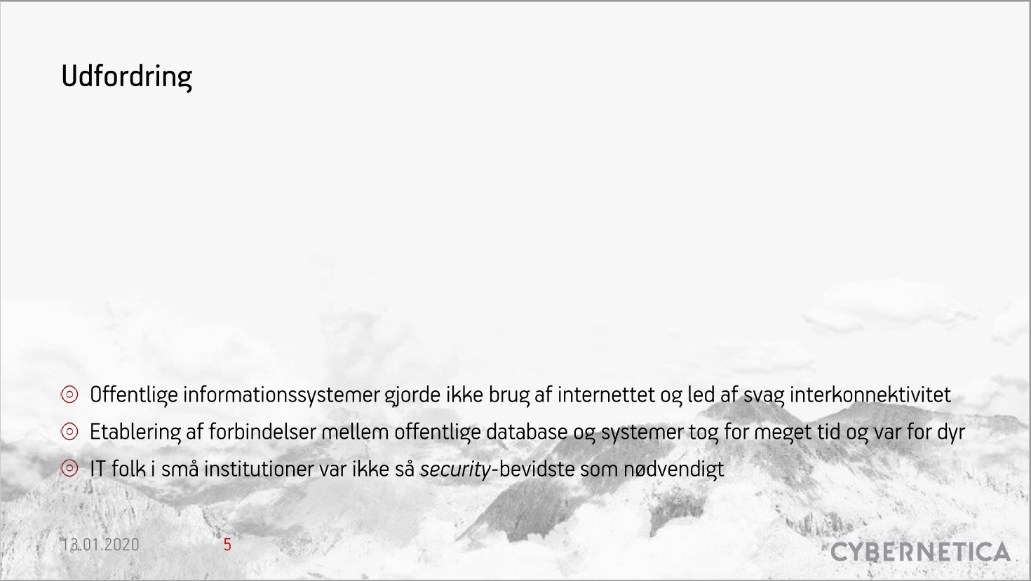

Slide 10
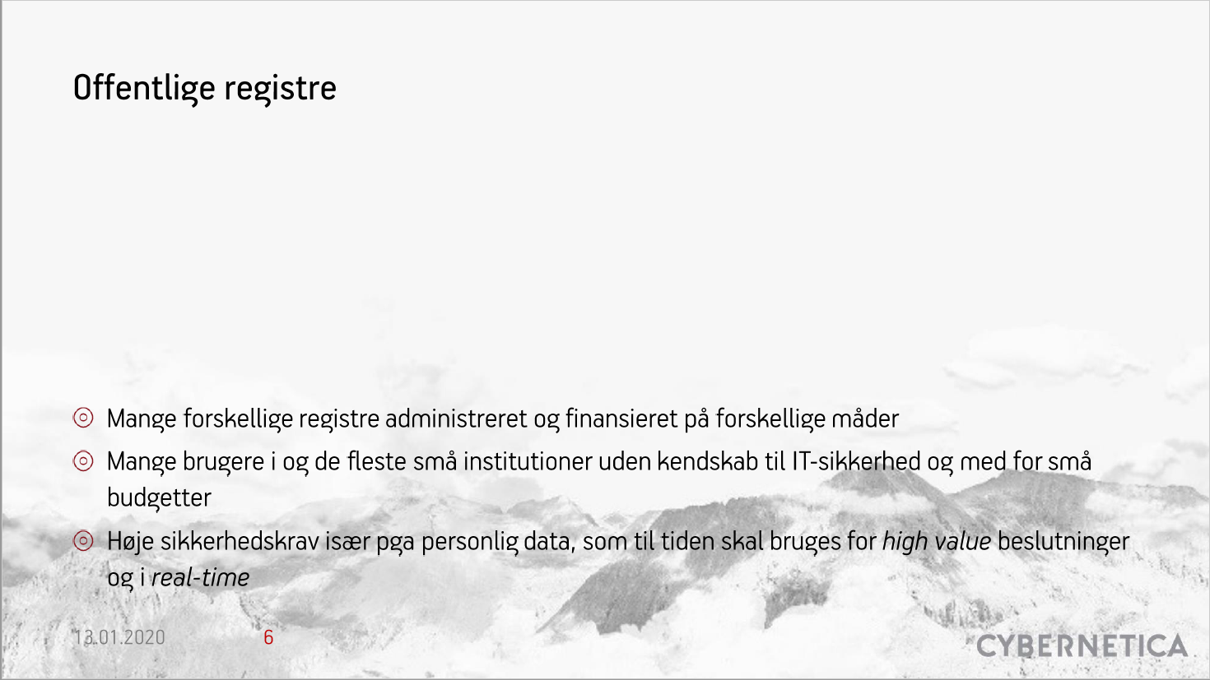

Slide 11
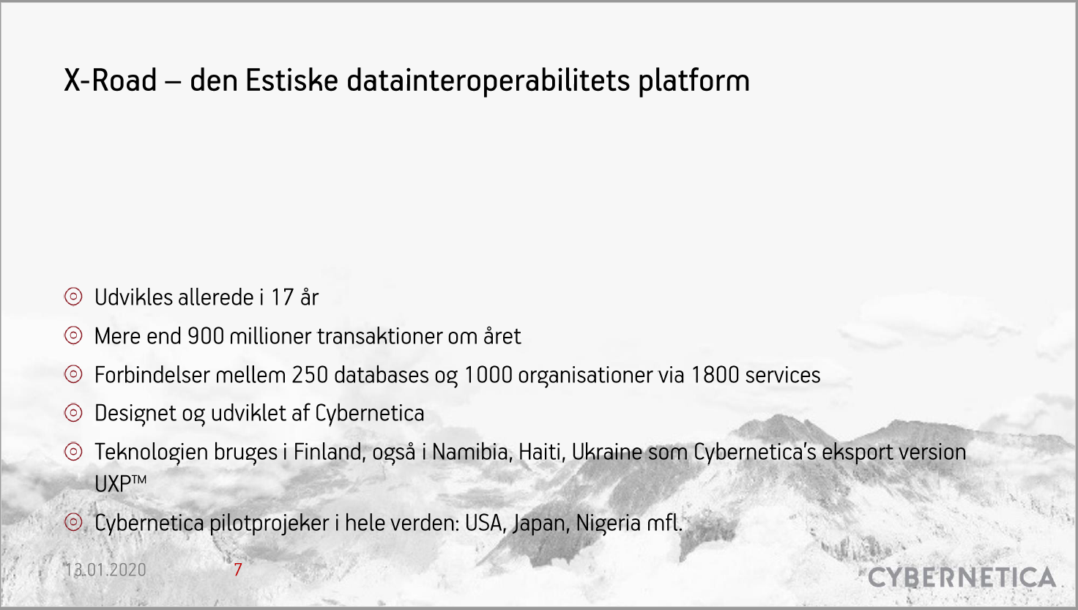

Slide 12
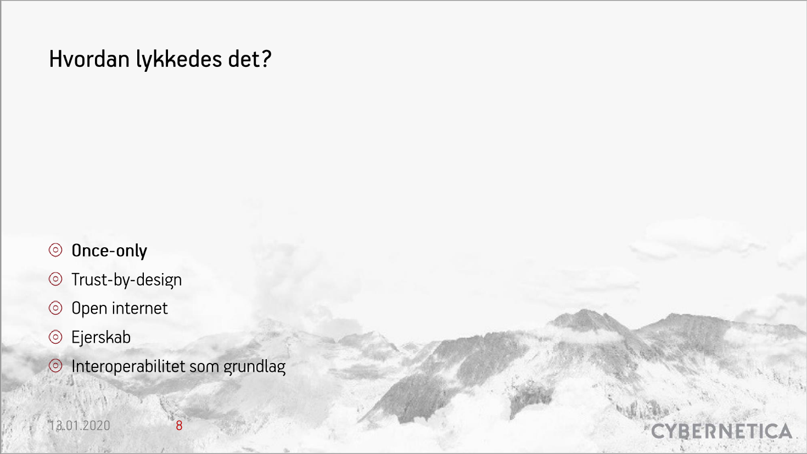

Slide 13
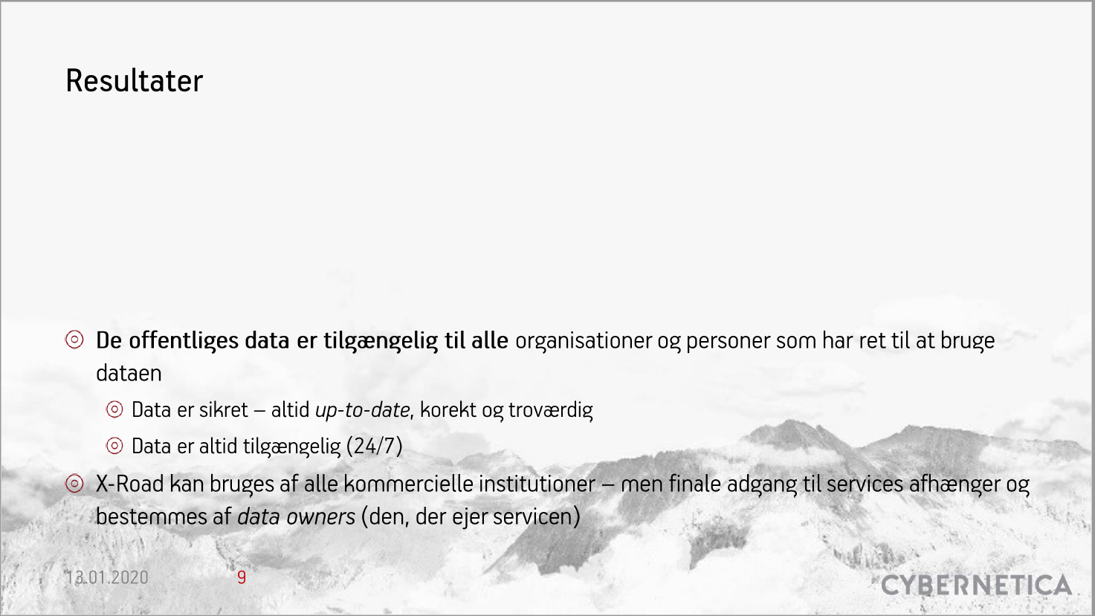

Slide 14
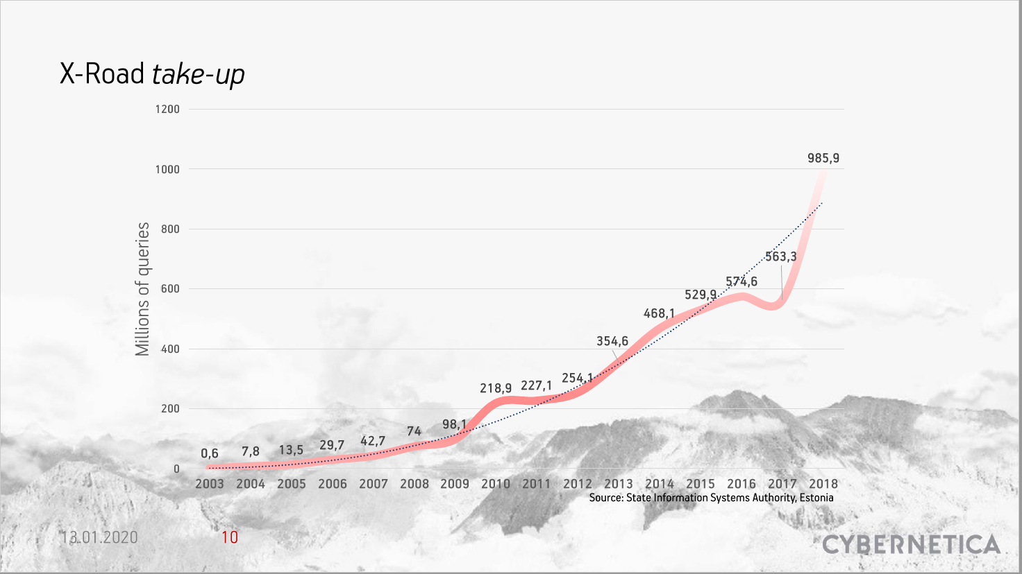

Slide 15


Slide 16
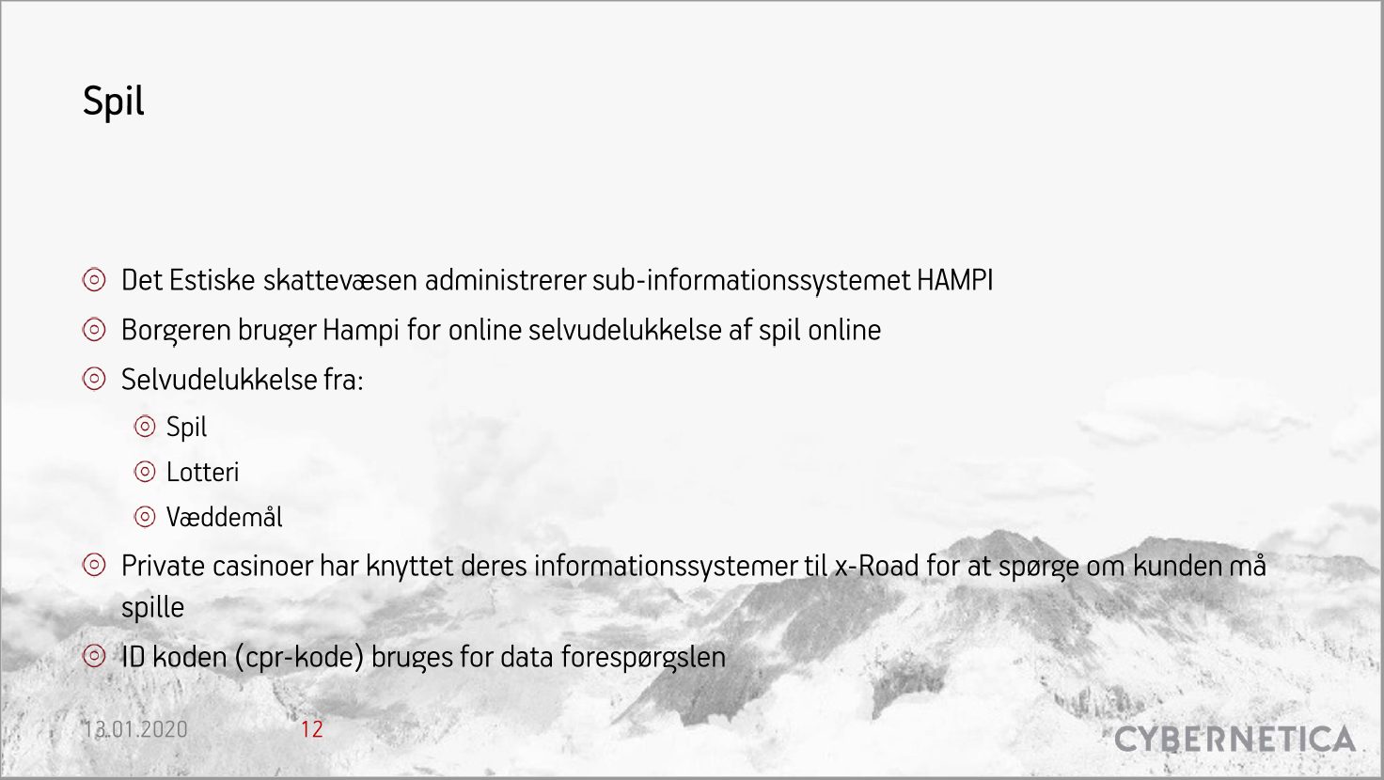

Slide 17
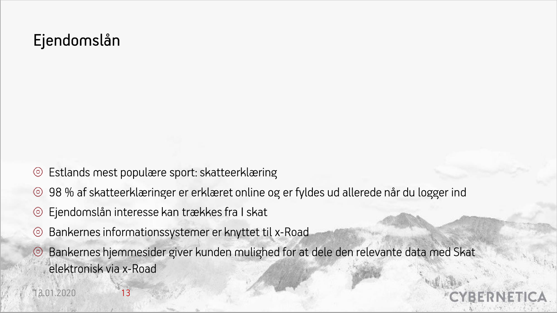

Slide 18
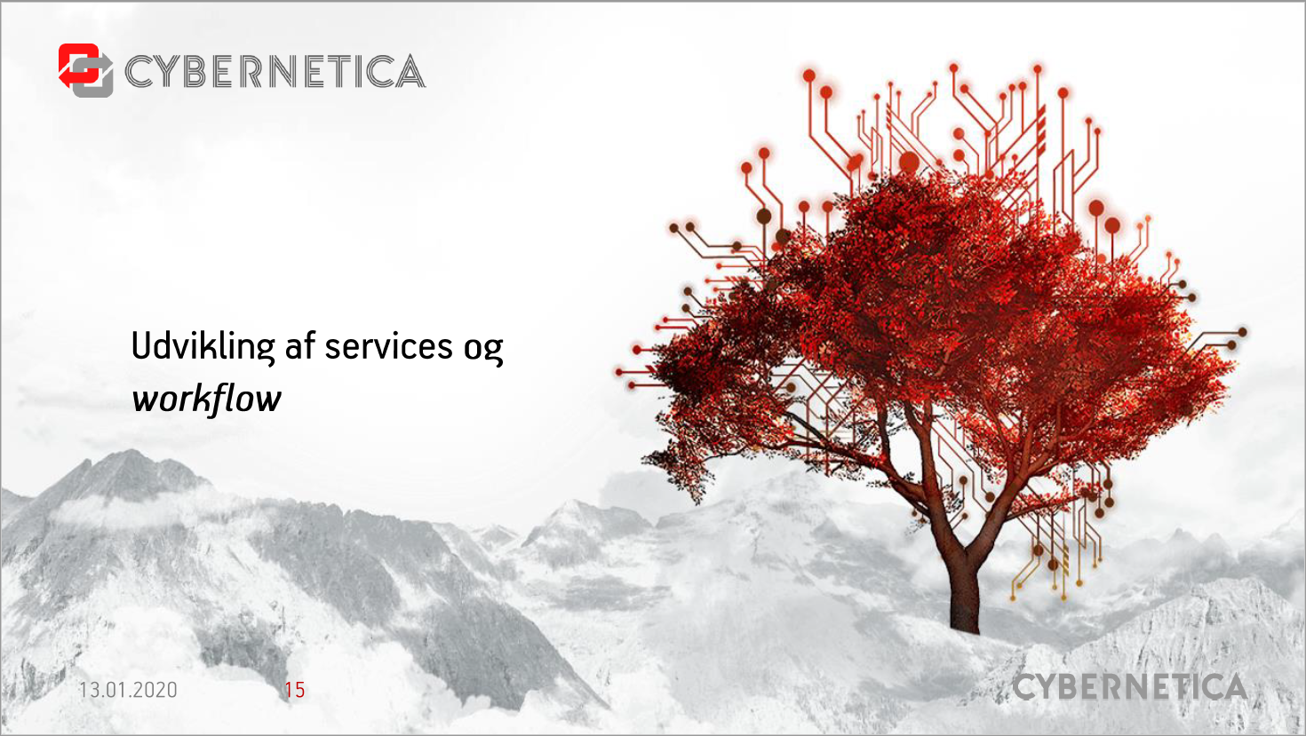

Slide 19
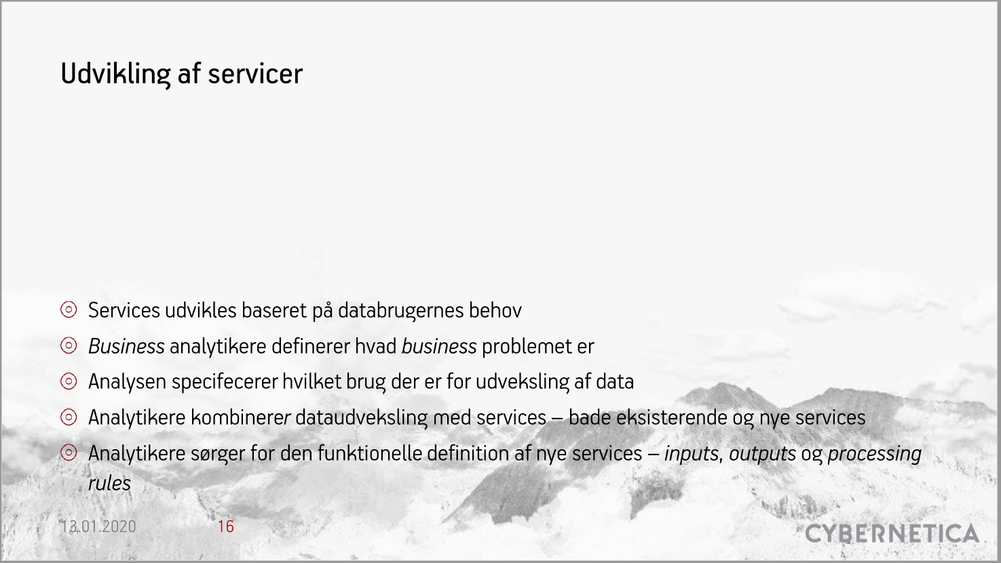

Slide 20
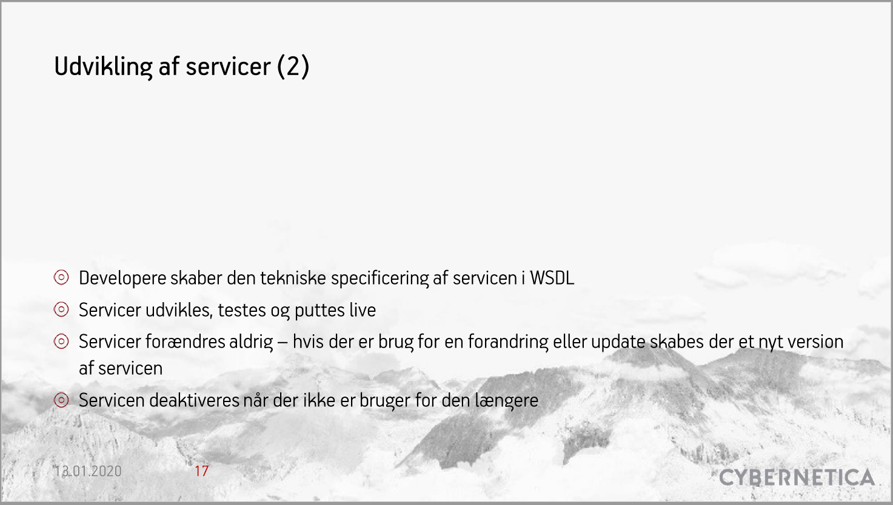

Slide 21
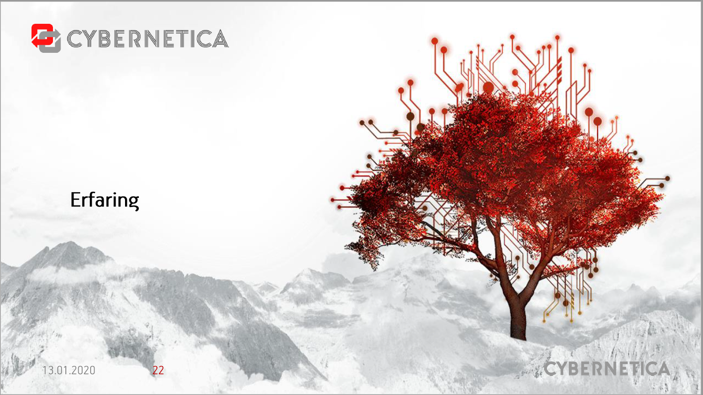

Slide 22
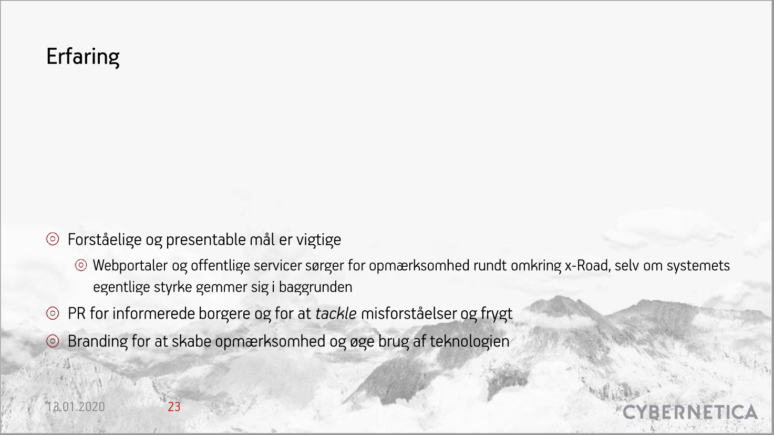

Slide 23
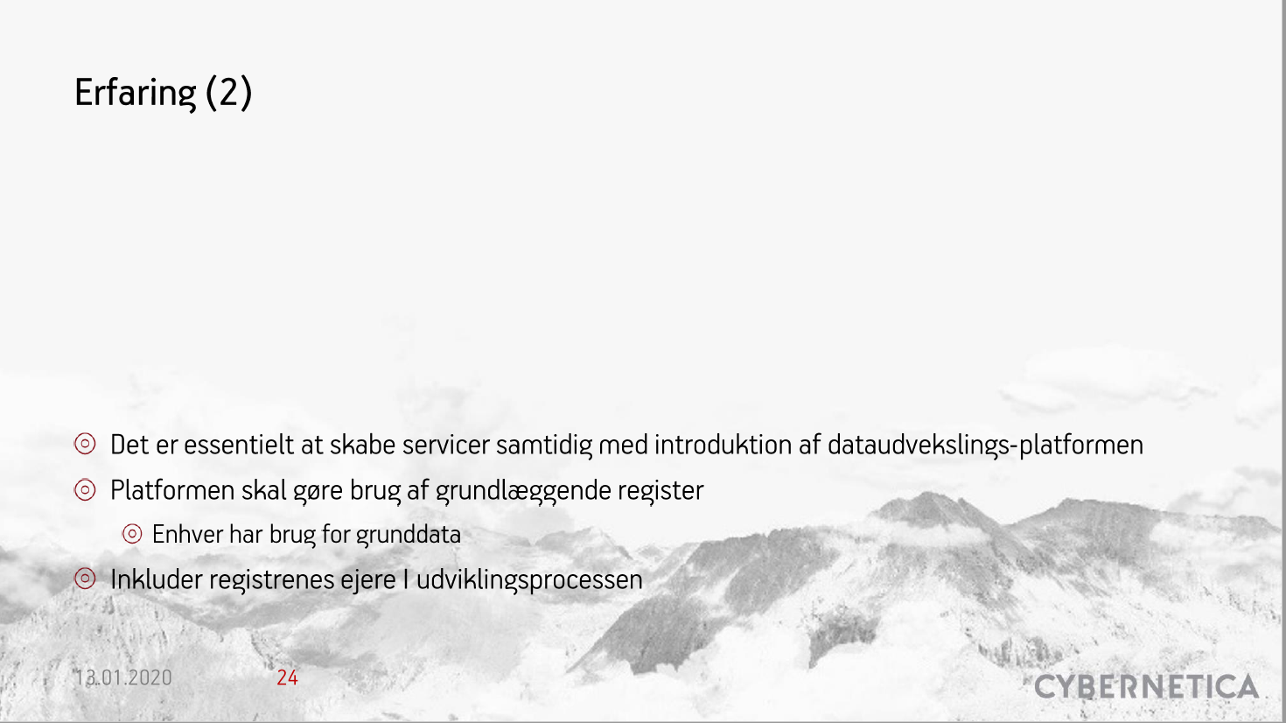

Slide 24


Slide 25
Program
9.00-9.15 Velkomst
9.15-10.05 Pitu
10.05-10.20 pause
10.20-11.10 Offentlig digital post
11.10-12.10 Mangel på digital dannelse
12.10-13.00 frokost
13.00-13.30 Skoleområdet og digitalisering
13.30-14.00 Persondatalov og GDPR
14.00-14.30 Cybersikkerhed
14.30-14.45 pause
14.45-15.30 Break Out session
15.30-15.40 pause
15.40-16.00 Opsamling fra Break out sesisons
16.00-16.15 Afrunding

Slide 26
OFFENTLIG DIGITAL POST
Effektivt – Direkte – Sikkert

Slide 27
Hvorfor Digital Post i Grønland?
Bidrager til at Grønland bliver til et sikkert 3. land
Digitalisering af breve
Øger sikkerheden i brevene
Lander gnidningsfrit til den rette ”postkasse”
Effektivisering af den offentlige sektor
Leverancesikkerhed for myndigheden (frigørende effekt) ved brug af digital post løsningen
Notes:
Husk at uddyb:
Hvorfor er det vigtigt at Grønland bliver sikkert 3. land?
Hvad er fordelene ved digitaliserings af breve?
Hvorfor er det mere sikkert at sende digitalt?
Er der også effektivisering for andre en det offentlige?
Hvad menes der med ordet frigørende? Kan der bruges et andet ord?

Slide 28
Inatsisartutlov nr. 14 af 8. juni 2017 om Offentlig Digital Post
Forpligtelsen som borger
§1 Offentlig Digital Post er betegnelsen for den af Naalakkersuisut anviste postløsning, der omfatter den digitale kommunikation mellem offentlige afsendere, og fysiske personer og juridiske enheder, der enten er obligatorisk eller frivilligt tilsluttet postløsningen.
§ 3 Fysiske personer, der er 15 år eller derover, og som har bopæl eller fast ophold i Grønland, skal tilsluttes postløsningen, med mindre personen fritages for obligatorisk tilslutning, jf. §§ 5-7 eller efter regler fastsat i medfør af § 10.
Forpligtelsen som virksomhed
Stk. 2. Juriske enheder, der er registreret i Det Centrale Virksomhedsregister (CVR-registret) med hjemsted i Grønland, skal tilsluttes postløsningen, medmindre den juridiske enhed fritages for obligatorisk tilslutning, jf.§§8-9 eller efter regler fastsat i medfør af §10.

Slide 29
Hvad betyder loven for borgere?
Forpligtelse
Alle borgere over 15 år er forpligtet til at modtage digital post fra de offentlige myndigheder som har tilsluttet sig ordningen.
Det er ikke valgfrit for borgere over 15 år at modtage digital post fra de tilsluttede offentlige myndigheder
Det vil fremgå af den digitale postløsning, hvilke offentlige myndigheder som afsender digital post.
Læseadgang og fritagelse
Hvis man som borger har psykiske eller fysiske handicap, som forhindrer adgangen til at tilgå digital post er der to muligheder:
Man kan tildele læseadgang til en fortrolig
Man kan blive fritaget fra forpligtelsen at modtage digital post, kriterierne for dette bestemmes i bekendtgørelse som er i høring.
Loven træder i kraft for borgere den 1. april 2020

Slide 30
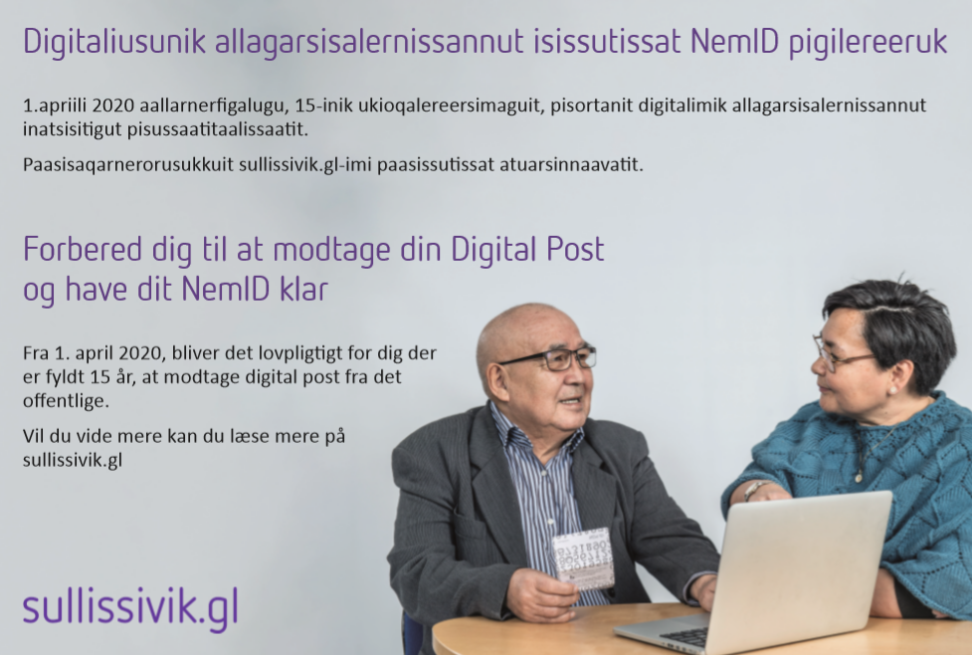
NemID & Digital Post

Slide 31
Hvad betyder loven for offentlige myndigheder?
Forpligtelse
Offentlige myndigheder vil blive forpligtet til at modtage digital post fra andre offentlige myndigheder (bekendtgørelsen om juridiske enheder).
Det er valgfrit for myndigheder, hvorvidt de vil afsende digital post og dermed tilslutte sig den digital postløsning.
    Offentlig Digital Post til borger har en frigørende effekt for myndigheden – dvs. at brevet kan anses som fremkommet til rette person, når fremsendelsen i den digitale postløsning er bekræftet.
Det vil fremgå af den digitale postløsning, hvilke offentlige myndigheder som afsender digital post.

Slide 32
Hvad betyder loven for virksomheder?
Forpligtelse
Alle virksomheder er forpligtet til at modtage digital post fra de offentlige myndigheder, som har tilsluttet sig den offentlig digitale postløsning.
Det vil fremgå af den digitale postløsning, hvilke offentlige myndigheder som afsender digital post.
Fritagelse
Virksomheder kan fritages for at modtage digital post, kriterierne for dette beskrives i bekendtgørelsen, som forventes at sendes i høring medio 2. kvartal 2020.
Tilslutning
Virksomheder som ønsker at tilslutte sig den offentlige digitale postløsning kan kontakte e-Boks, og Digitaliseringsstyrelsen kan også kontakten i forhold til rådgivning.
Loven træder i kraft for virksomheder ultimo 2. kvartal af 2020

Slide 33
Bekendtgørelser
Bekendtgørelsen for fritagelse af fysiske personer er sendt i høring med høringsfrist xx.xx.xxxx
Bekendtgørelsen for fritagelse af juridiske enheder forventes at sendes i høring i august 2020
Rigsmyndighederne kan omfattes ved bekendtgørelse efter forhandlinger

Slide 34
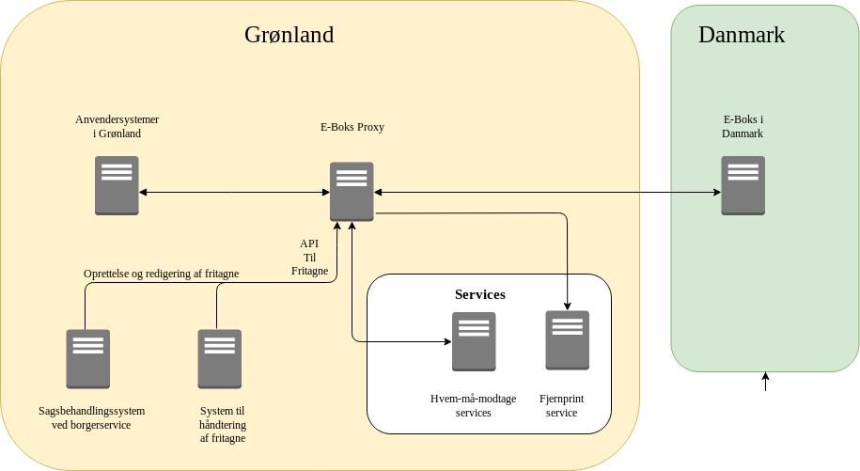
Den tekniske løsning
Fjernprintløsningen er i udbud og vil kun være gældende for offentlige myndigheder ifm tilslutning

Slide 35
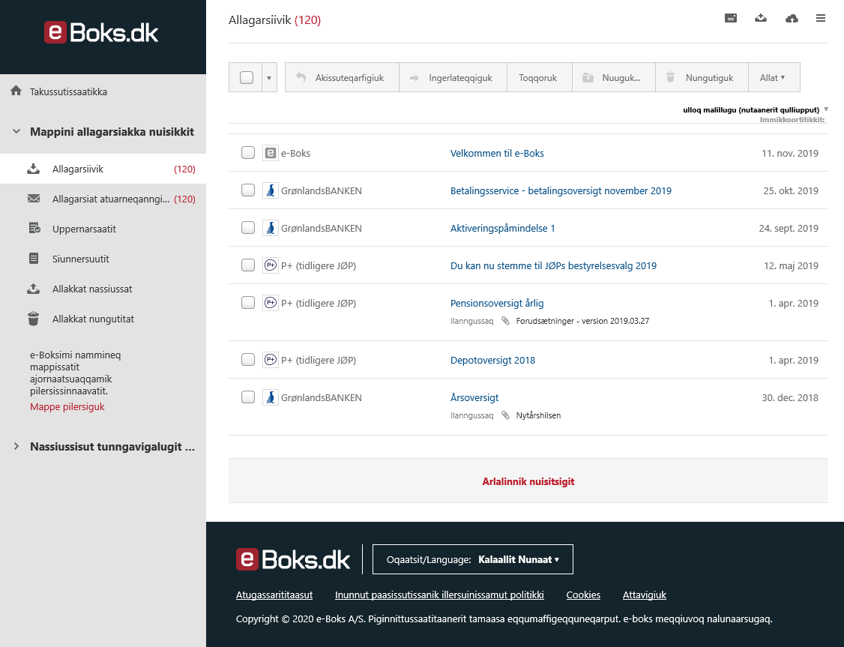
e-Boks på grønlandsk
Det er nu muligt at afsende breve i grønlandsk e-Boks

Slide 36

Fritagelse af fysiske personer
Kommunen får sagsbehandlingsansvaret for fritagelse af fysiske personer
Offentlige myndigheder tilsluttes automatisk fjernprintsløsningen ved aftale med digitaliseringsstyrelsen

Slide 37
Procedure for tilmelding
Projektbeskrivelse og klargøring i myndigheden
Tilslutningsaftale med Digitaliseringsstyrelsen indgås
Myndighed sætter leverandør i gang med opkobling
Projekt ”Digitale Breve” igangsættes
Løbende koordinering med Digitaliseringsstyrelsen og dennes leverandør til løsningen (Magenta)
Yderliere information, vilkår vil kunne findes på Sullissivik.gl så snart materialet er klar

Slide 38
Break out session
Hør mere om:
Hvordan du kommer i gang med digitalisering af breve
Hvad du skal være opmærksom på
Hvordan du kan tilgå dit digitaliseringsprojekt

Slide 39
Spørgsmål og afklaringer
digitalpost@nanoq.gl
Tak – Qujanaq!

Slide 40
Program
9.00-9.15 Velkomst
9.15-10.05 Pitu
10.05-10.20 pause
10.20-11.10 Offentlig digital post
11.10-12.10 Mangel på digital dannelse
12.10-13.00 frokost
13.00-13.30 Skoleområdet og digitalisering
13.30-14.00 Persondatalov og GDPR
14.00-14.30 Cybersikkerhed
14.30-14.45 pause
14.45-15.30 Break Out session
15.30-15.40 pause
15.40-16.00 Opsamling fra Break out sesisons
16.00-16.15 Afrunding

Slide 41
Digitalisering på mennesker
En workshop om mennesker, teknologi og demokrati
15. januar 2020
Nikolaj Lægaard Simonsen, konsulent i Djøf

Slide 42
Dagsorden
Præsentation af TechDK Kommissionen og arbejdsmetode
Workshop:
  1. Hvilke udfordringer medfører digital dannelse i Grønland?
  2. Hvad kan vi gøre for at løse problemerne?

Slide 43
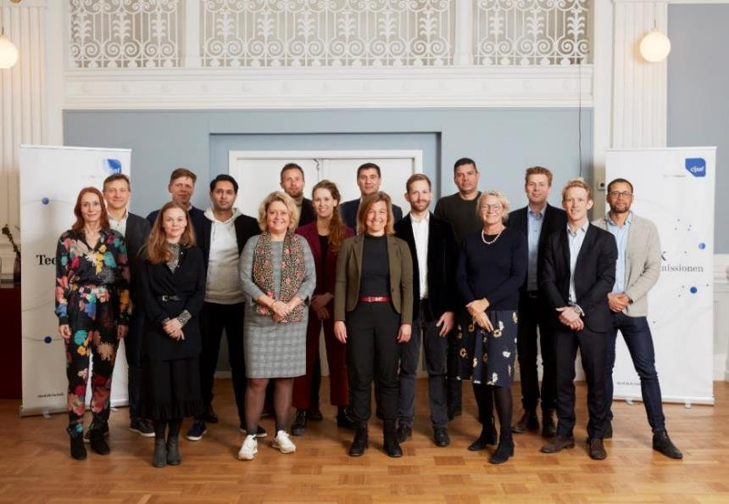
Hvad er en TechDK Kommission?
17 mænd og kvinder, hvis opgave er at give konkrete anbefalinger til beslutningstagere om, hvordan vi inddæmmer teknologiens skyggesider.
TechDK Kommissionen har til formål at udvikle anbefalinger til, hvordan ny teknologi og samfundshensyn kan kobles.
Notes:
Hvordan har vi sammensat gruppen?
I spidsen står Stine Bosse – hun blev valgt som formand, fordi hun evner at sætte en dagsorden, er djøfer og et kendt ansigt. Det er ikke alle der elsker hende, men det gør faktisk ikke så meget, for det er groft sagt bedre at være upopulær end ukendt – når man gerne vil have folk til at forholde sig til det man siger.
- Kommissionsmedlemmerne arbejder frivilligt – det eneste vi tilbyder er et glas vin og at være en kreds af spændende mennesker. Når vi således er lykkedes med at samle nogle dygtige profiler, er det udtryk for vi har ramt nerven på noget, som mange synes er oprigtigt spændende – og vigtigt.

Slide 44
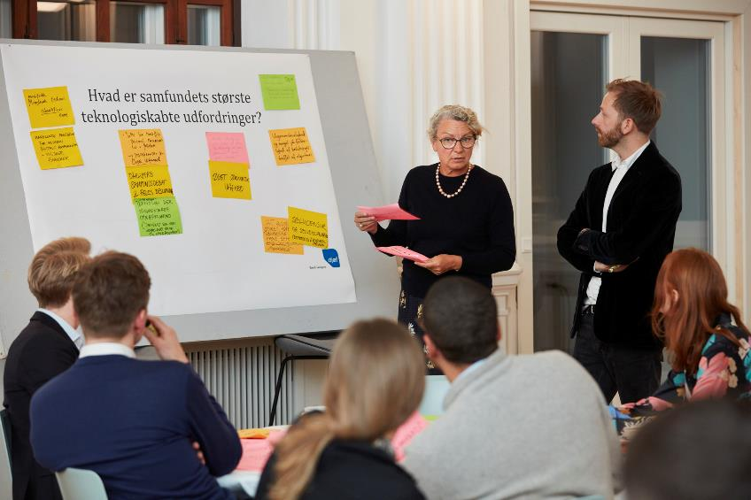

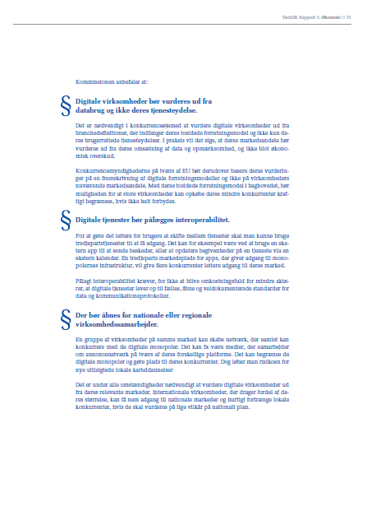
Kommissionens arbejde
Kommissionen udarbejder i samarbejde med Djøfs sekretariat tre delrapporter med overskrifterne:
  Økonomi
  Demokrati
  Kultur
Notes:
Høgen faciliterer:
Arbejdet har været båret af to grundpiller.
Fremgangsmåden har været inspireret af design thinking, en metode der paradoksalt nok ofte anvendes af teknologivirksomheder med strengt fokus på involvering, løbende udvikling og konkret output efter hvert møde.
Det har været et afgørende princip, at alle kommissionens medlemmer til møderne har haft mulighed for at byde ind i plenum såvel som i gruppedrøftelser.
Rent praktisk er temaerne blevet behandlet på en række møder. Herefter har rapportens tekst været i skriftlig høring ad flere omgange hos de udvalgte kommissionsmedlemmer, der har været involveret i de forskellige kapitler. Det har været en præmis, at der ikke kan være konsensus blandt kommissionens medlemmer om alle løsningsforslag. Alle temaer er blevet drøftet af medlemmerne i en fælles proces, men det enkelte kommissionsmedlem kan være mere eller mindre enig i de enkelte delelementer.

Slide 45
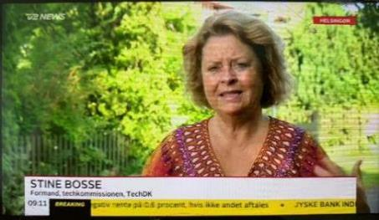
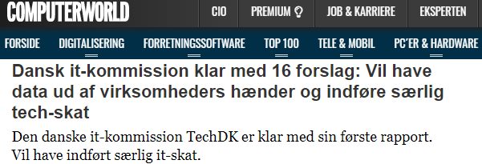
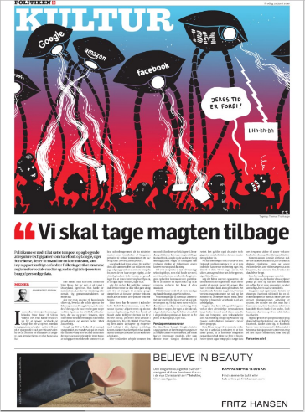

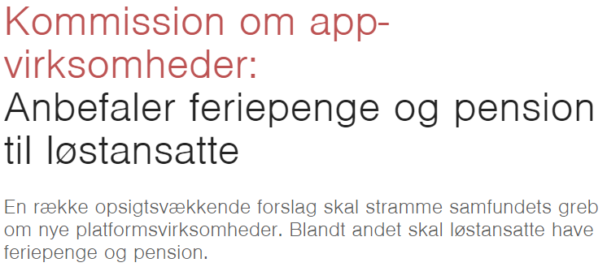
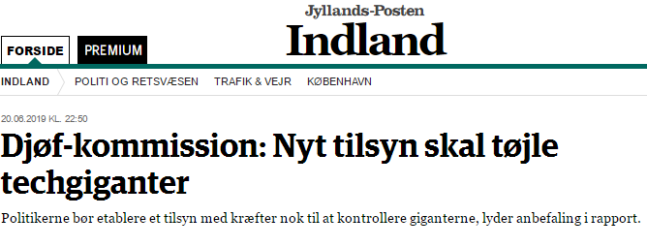
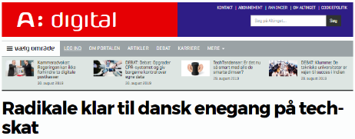

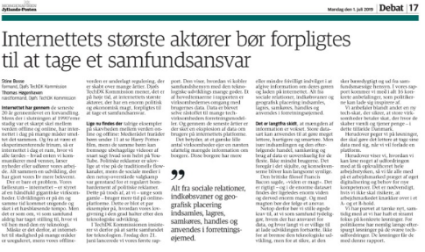
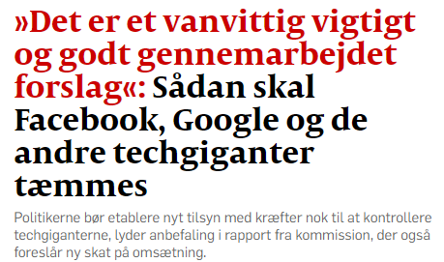
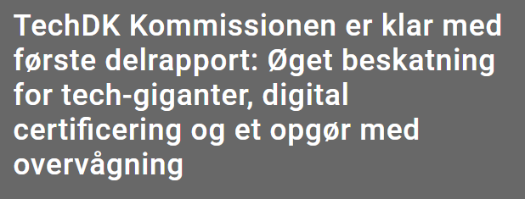
Kommissionens aftryk fra første rapport

Slide 46




Kommissionens fremgangsmåde for udarbejdelse af rapporter
Møde
Identificering af udfordringer:
Hvad er problemet?
Hvilke samfundsværdier bliver truet?
Er der en god case, der illustrerer problemet?
2. Møde
Udvikling af løsningsforslag:
Hvordan kan man løse problemet?
Hvilke negative konsekvenser kan et løsningsforslag have?
Udarbejdelse af rapport
Kommissionens problemfelt nedfældes med dertilhørende forslag
Forslag kvalitetssikres hos jurister og eksterne eksperter
Rapporten lanceres i presse og for politikere

Slide 47
Identificering af problem:
Hvilke udfordringer er der med manglende digital dannelse?
Hvad er årsagerne til manglende digital dannelse?
Hvilke potentielle konsekvenser kan der være ved manglende digital dannelse?
Hvem er digitalt dannede – og hvem har forudsætninger for at deltage i det digitale demokrati?

Slide 48
Identificering af løsninger
Hvem har ansvaret for at udvikle vores digitale dannelse? Individet, teknologierne, uddannelsessystemet, andre?
Er det alt, der kan digitaliseres, der skal digitaliseres?
Hvordan øger vi andelen af digitalt dannede –andelen af dem, som kan deltage i det digitale demokrati?
Kan man lovgive sig til bedre digital dannelse – eller skal der noget andet til?

Slide 49
Tak for jeres opmærksomhed!
Læs mere om TechDK Kommissionen på www.techdk.dk

Slide 50
Program
9.00-9.15 Velkomst
9.15-10.05 Pitu
10.05-10.20 pause
10.20-11.10 Offentlig digital post
11.10-12.10 Mangel på digital dannelse
12.10-13.00 frokost
13.00-13.30 Skoleområdet og digitalisering
13.30-14.00 Persondatalov og GDPR
14.00-14.30 Cybersikkerhed
14.30-14.45 pause
14.45-15.30 Break Out session
15.30-15.40 pause
15.40-16.00 Opsamling fra Break out sesisons
16.00-16.15 Afrunding

Slide 51

Periusissiaq / Strategi
Atuarfik Digitaliusoq
2018-2019
Sarfarissoq
15.jan. 2020, Nuuk

Slide 52
Atuarfeqarfik IT-lu / Folkeskoleomådet & IT
Sammisaq 1: Atortussiat digitaliusut
Tema 1: Digitale materialer
Sammisaq 2: Digitalimik piginnaasat
Tema 2: Digitale kompetencer
Sammisaq 3: Attaveqaatit aamma ingerlatsineq
Tema 3: Infrastruktur og administration
Qulequttat ataasiakkaat tamaasa itisilinngikkaluarlugit suliat ataasiakkaat itisilerneqassapput
% uddybelse af alle projekter – men enkelte projekter

Slide 53

Sammisaq 1: Atortussiat digitaliusut
Tema 1 - Digitale materialer

Slide 54

Suliat ataasiakkaat / De enkelte projekter
Sammisaq 1: Atortussiat digitaliusut / Tema 1 – Digitale materialer
Misilitsissutit digitalisererneqarnissaat
Misileraanerup takutippaa internetsikkut attaveqarniarneq unammillernartoqartoq
Periarfissat allat misilerarneqarput
iPad atorlugu misilitsinneq pilottesterneqaqqammerpoq dec. 2019
Digitale afgangsprøver
Internet infrastruktur udfordringer
I gang med at undersøge forskellige
iPad-projekt skrft.prøver pilotestning december 2019

Slide 55

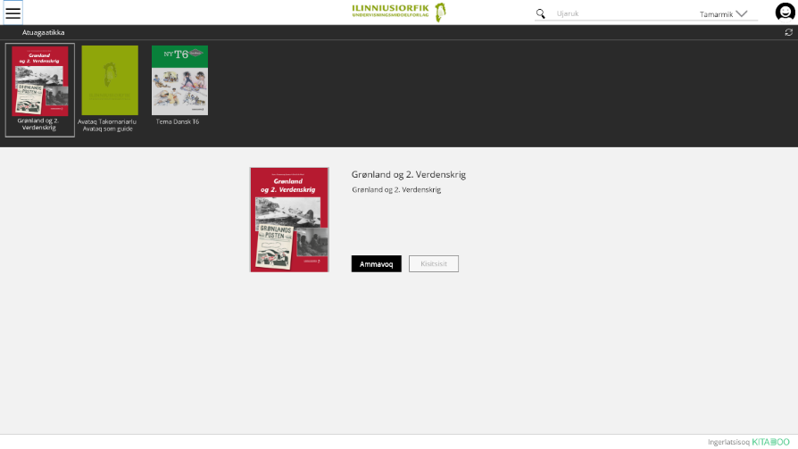
Suliat ataasiakkaat / De enkelte projekter
Sammisaq 1: Atortussiat digitaliusut / Tema 1 – Digitale materialer
i-bog
Offlinemik atorneqarsinnaanissaa inerisarneqarpoq
Iserfigineqarsinnaalissaaq: ibog.ila.gl atorlugu
Piareeqqavoq atuarfik ukioq nutaaq saqqummiunneqarumaarluni
Offline løsning udvikles efterfølgende
Bliver tilgængelig på ibog.ila.gl
Klar, lanceres snart

Slide 56
Suliat ataasiakkaat / De enkelte projekter
Sammisaq 1: Atortussiat digitaliusut / Tema 1 – Digitale materialer
Erinarsorta!
Kalaallisut oqaasertusaanermut tunngassuteqarpoq
Siunertaraarput nittartakkatigut attaveqatigiiffiit atorluarnerunissaat (YouTube)
Oqaasertusaanermut tunngassuteqarpoq
Suliaq naammassissaaq: erinarsuutit/animationit qulit YouTube kanalitsinniilissapput
Erinarsorta!
Et musikalsk sprogstimuleringsprojekt
Formålet: at benytte digitale medier (youtube)
aktiv sprogstimulering ved brug af musiske metoder
Slutmålet for projektet: sangpakke i form af 10 sange/videoer med animationer fra ILA’s egen YouTube kanal

Slide 57

Suliat ataasiakkaat / De enkelte projekter
Sammisaq 1: Atortussiat digitaliusut / Tema 1 – Digitale materialer
Grapholearn
Kalaallisuunngortinnikuuarput
Finlandermiut inerisagaat
Qeqqata Kommuneani minnerni atuartut misileraleruttorpaat
GraphoLearn
Versioneret til grønlandsk
Udviklet af et finsk firma
De første testninger i uge 43 – Qeqqata Kommunia
Suliat allat
Atuarfinni digitalimik atortut (atuakkat filmit assigisaallu)
Nunani naalagaaffeqatigiinni Kal.Nun. Qall. Nun. Sava. aaneqariaannanngussasut
Øvrige initiativer
Alle digitale mat. Fra DK/GRL/Fær bliver tilgængeligt, Grønlandsk adgang til MitCFU

Slide 58

Sammisaq 2 – Digitamilik piginnaasat
Tema 2 - Digitale kompetencer

Slide 59
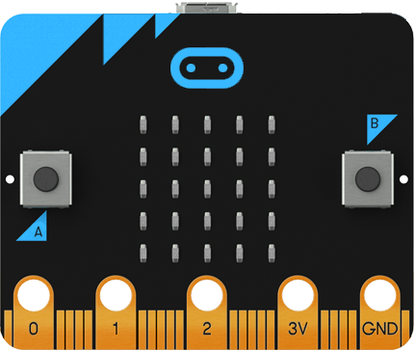
Suliat ataasiakkaat / De enkelte projekter
Sammisaq 2 – Digitamilik piginnaasat / Tema 2 – Digitale kompetencer
Projekt ultra:bit
DR
IF
Projekt Ultra:bit
UCC
DR Industriens Fond Center for Undervisningsmidler suleqatigiinnerisigut suliaq pinngorpoq: Projekt Ultra:bit
DR har med støtte fra Industriens Fond og i samarbejde med Center for Undervisningsmidler igangsat ”Projekt Ultra:bit”

Slide 60
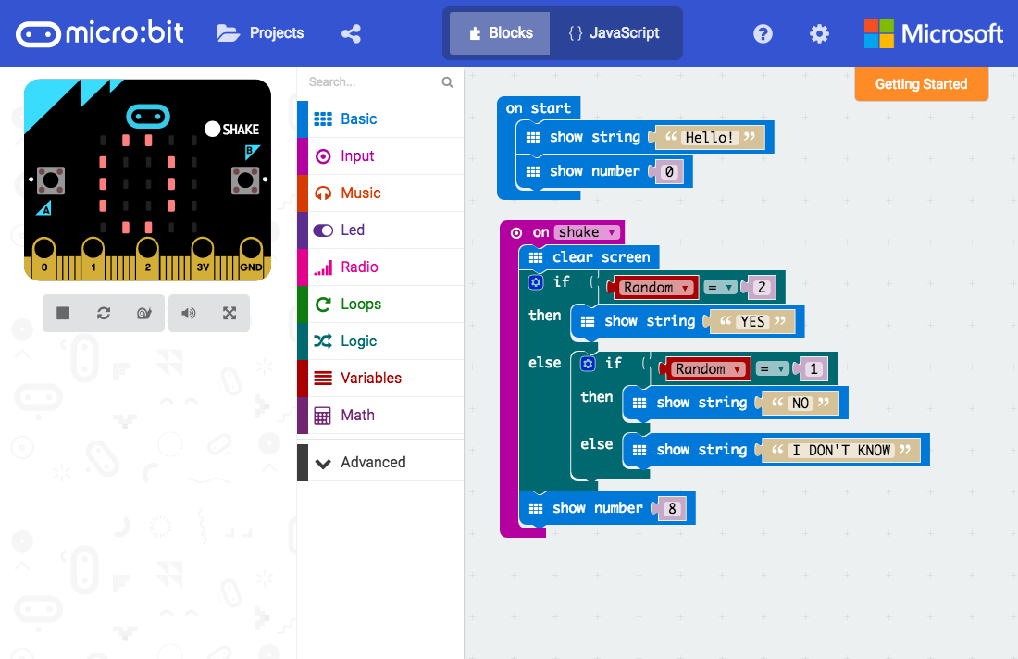
Suliat ataasiakkaat / De enkelte projekter
Sammisaq 2 – Digitamilik piginnaasat / Tema 2 – Digitale kompetencer
ILA peqataalerpoq
5.klasseni atuartut microbitsimik tunineqassapput
Programmeeriinissamut ilinniarnissaminnut periarfissaqalerlutik
Kivitsisa peqatigalugu agguaaneq ingerlanneqarnissaa piareersaasiorneqaleruttorpoq
Hvad har det at gøre med ILA?
ILA har accepteret dette gratis tilbud
Alle 5.klasses elever i GRL får microbits
Får mulighed for at lærer at programmere
I samarb. med Projekt Kivitsisa skal udrulningen ske

Slide 61
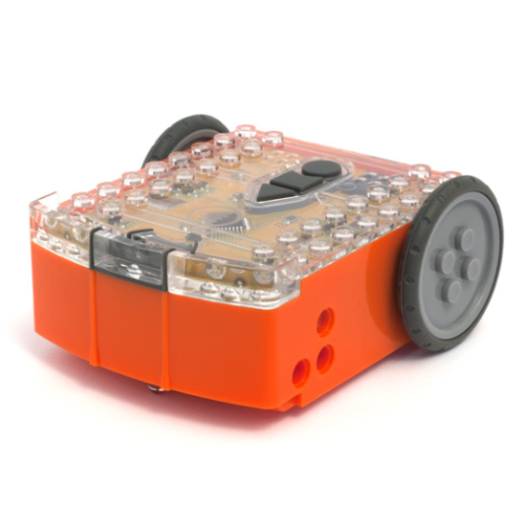
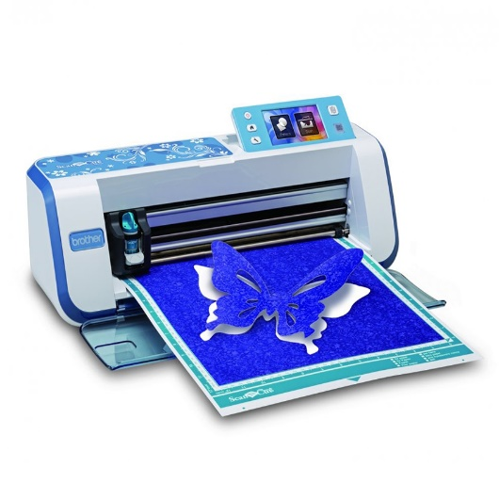
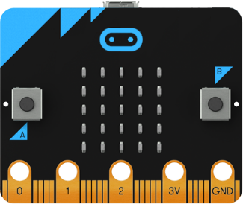
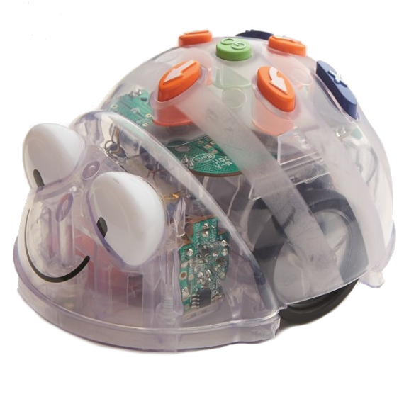
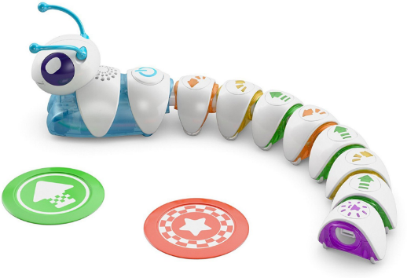
Suliat ataasiakkaat / De enkelte projekter
Sammisaq 2 – Digitamilik piginnaasat / Tema 2 – Digitale kompetencer
Teknologikursus
Minnerni akullernilu ilinniartitsisunut tulluarsagaq
Siammaavipput atortunik pissarsinikuuvoq atuarfinnut atorneqarsinnaasunik
Kursusi modul 1 aamma modul 2
Teknologikursus
Målrettet undervisere på yngste og mellemtrinnet
Formidlingsafd. Har anskaffet udstyr til udlån til undervisere på kysten
Modul 1 & Modul 2

Slide 62
Sooruna pisariaqartut? / Hvorfor skal børn lærer det?
Siunissami innuttaasut IT-mik ilisimasallit programmeeriisartut suliffeqarfinni piumaneqaleraluttuinnartussaapput
Meeqqat tamakkuninnga sammisaqarnerminni ilinniartarpaat
Programmeeriinermi oqaatsit, aqutsineq, suleqatigiinneq, ilisimasanik nutaanik sanarfineq, nalilersuineq, ajornartorsiummik aaqqiisinnaaneq, IT
Misissueqqissaaneq pinngorartitsineq
Taakku aamma avataatigut misissuinerminni oqaatsit (tuluttut)
Den fremtidige efterspørgsel på folk, der kan kode, vil være enorm
Hvad lærer børnene om dem?
programmeringssproget, kommandoer samarbejde, kommunikation, videns konstruktion, evaluering, problemløsning, IT
Børn får en forståelse for at det er vigtigt at give klare instrukser, lærer at samarbejde om opgavens gennemførelse
Udfordres på retningssans, logisk analyse, kreativitet.

Slide 63
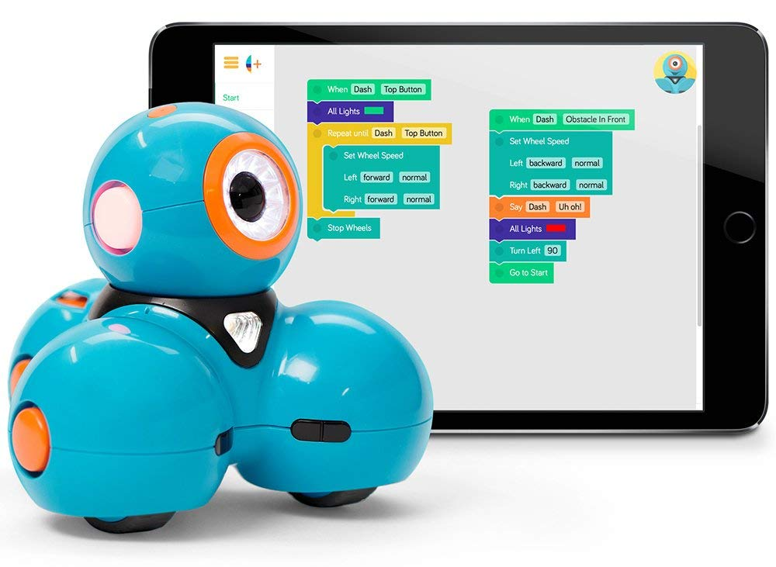
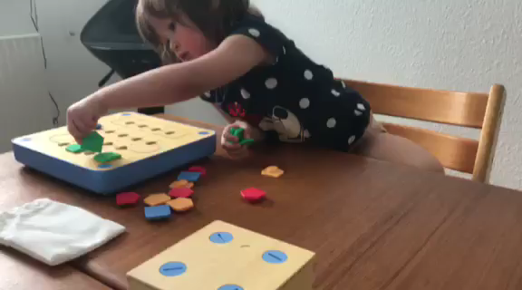

Suut robortsit ILA-mi pigaagut meeqqerivinnut minnerillu atuarfiannut tulluartut?
Hvilken robotter har vi i ILA der passer til førskole & yngste trin?

Slide 64
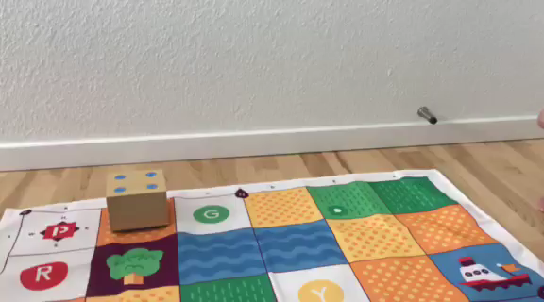
Assersuut meeraq misileraasoq /
Eksempel –barnet tester og fejler

Slide 65
Suliat ataasiakkaat / De enkelte projekter
Sammisaq 2 – Digitamilik piginnaasat / Tema 2 – Digitale kompetencer
C.R.A.F.T
Nunat avannarliit siunnersuisoqatigiivisa aqutsisoqarfik IT & læring suleqatigalugu suliniut aallartitarivaat
Siunertaavoq atuarfeqarfinni digitalimi piginnaasat ukkatarineqarnissaat
Angajullernut akullernullu tulluarsagaavoq
Atuartitsinermi ingerlaasaa:
Misissuineq → pinngortitsineq → qanoriliuuseqarneq
C.R.A.F.T
Nordisk ministerråd i samarb. med styrelsen for IT og læring har igangsat, med formål for at styrke digitale kompetencer i folkeskolen
CRAFT er til ældste trin & mellemtrin
Proces: Undersøge → skabe → handle

Slide 66
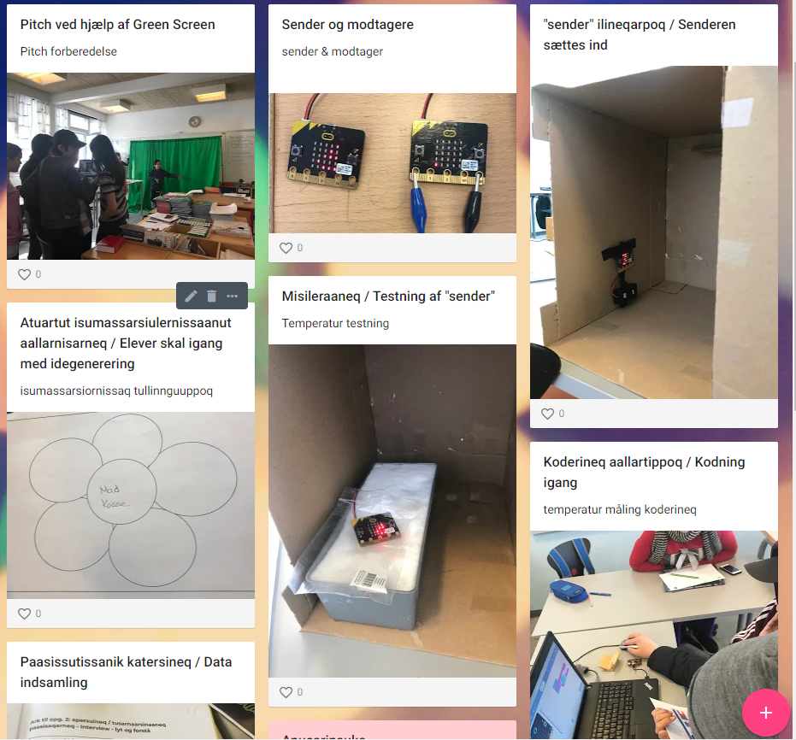
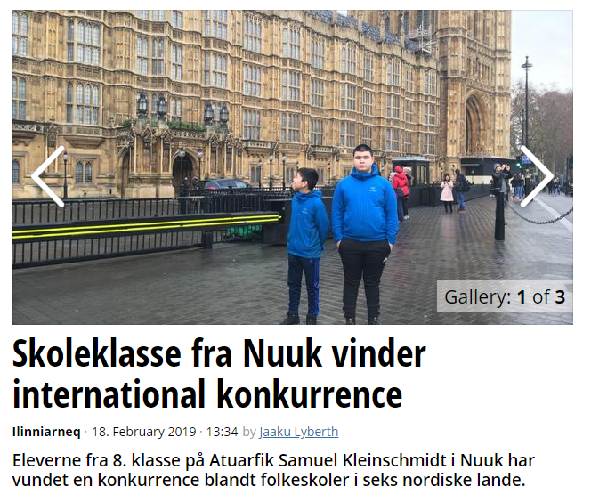
C.R.A.F.T
Status

Slide 67
C.R.A.F.T
Klasseq ataaseq ASK-miit Gletchermel microbitsillu atorlugit projekteqaqqammerput
Katuamilu science week-mi suliartik saqqummiullugu. Microbits atorlugu imerterutiliorput
Unammititseqqammerpugut
Friskole Londonimi saqqummiiartulerpoq
ASK Læringsfestivalemi saqqummiissalluni
En klasse fra ASK kørte en projekt med Gletchermel og microbits
Eleverne fremlagde deres projekt til Science week.
ILA har i samarb. med CRAFT afholdt en konkurrence
En gruppe elever fra Friskolen skal fremlægge i London Nordic@BETT
ASK fremlægger deres projekt til læringsfestivalen i KBH

Slide 68
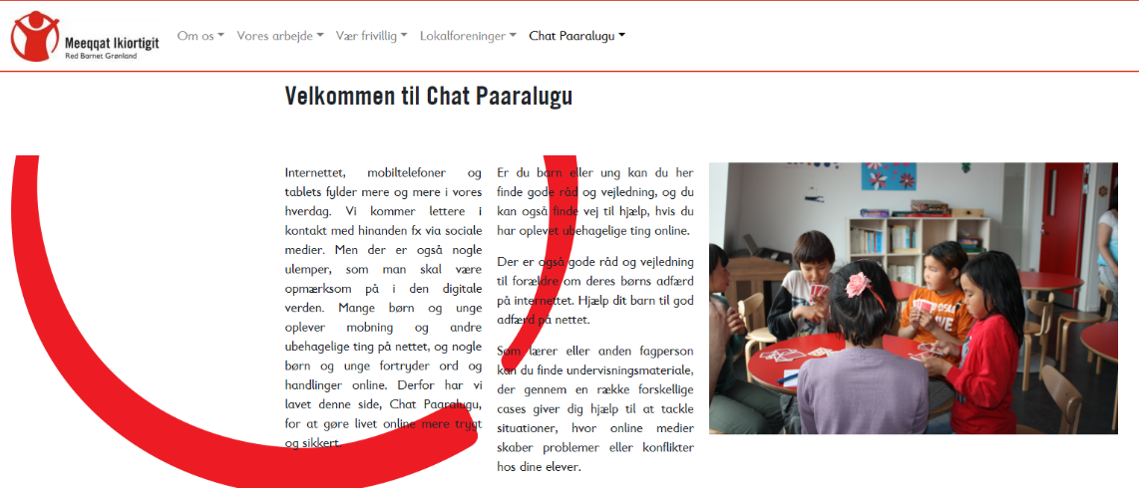

Suliat ataasiakkaat / De enkelte projekter
Sammisaq 2 – Digitamilik piginnaasat / Tema 2 – Digitale kompetencer
WiFive/Chat Paaralugu
Akullernut tulluartoq
Redbarnet atuartitsissutinik aamma suliaqaqqammerpoq
WiFive nutserpoq videot kiserngorupput
Piariiliivippoq
WiFive.dk/Chat paaralugu
Målrettet mellemtrinnet
Red Barnet har lanceret Chat Paaralugu
Status WiFive: versioneringen klar, kvalitetssikring i gang
Ifm. Mobbestrategi-arbejde inkl. Intiativet
Snart klar

Slide 69





Suliat ataasiakkaat / De enkelte projekter
Sammisaq 2 – Digitamilik piginnaasat / Tema 2 – Digitale kompetencer
21st century skills
Suunuku 21st century skills, qanorlu atuartitsinermi ilanngunneqarsinnaappat?
Immiussat
Pitsaassusaat nalilersorneqarput
Forklare 21st century skills, samt hvordan de bringes i spil i undervisningen
Optagelser af lærere, elever og undervisningssituationer
Kvalitetssikring i gang

Slide 70
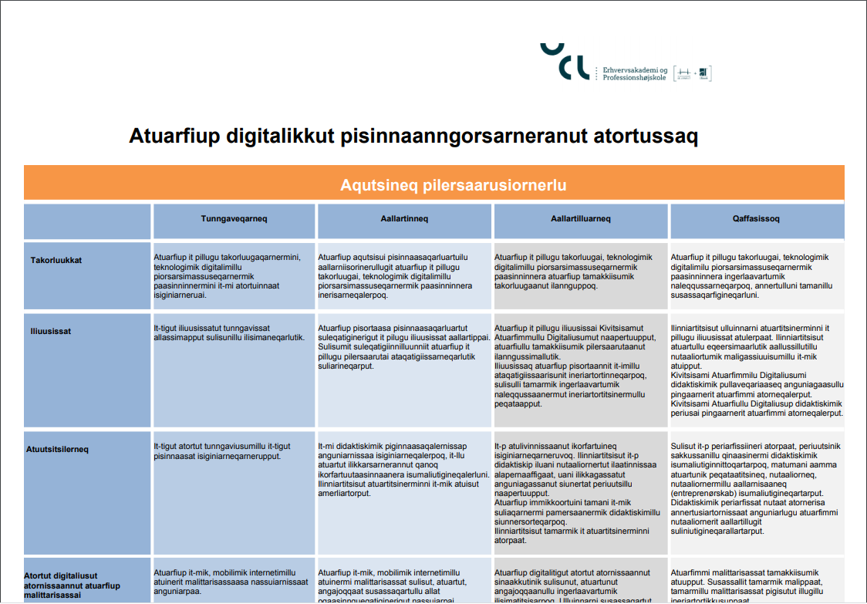
Status på de enkelte projekter
Tema 2 – Digitale kompetencer
Atortussaq – Atuarfiup digitalikkut pisinnaanngorsarneranut
Nutserneqarnera piareerpoq
Kommunenut nassiuttareerpoq
Screeningsværktøj – skolers digitale kapacitet
Versionering færdig
Ifølge aftalen er den sendt til Kommunerne

Slide 71

Sammisaq 3 – Attaveqaatit aamma ingerlatsineq
Tema 3 – Infrastruktur og administration

Slide 72

Suliat ataasiakkaat / De enkelte projekter
Sammisaq 3 – Attaveqaatit aamma ingerlatsineq / Tema 3 – Infrastruktur og administration
ILA iserasuaammiippoq
ILA inerisaavik.gl-nngilaq iserasuaat.gl-voq
Atuakkanik inniminniisarneq digitaliuvoq
Ilinniusiorfik, siammaavik, atortussiat digitaliusut
Suliat assigiinngitsut tassani allaqqapput
ILA aktiv på iserasuaat.gl
Iserasuaat.gl lanceres 1.februar
Digital booking
Forlag, udlån, digitale læremidler
Nøglehul for mange af digitaliseringsstrategiens initiativer

Slide 73
Suliat ataasiakkaat / De enkelte projekter
Sammisaq 3 – Attaveqaatit aamma ingerlatsineq / Tema 3 – Infrastruktur og administration
ILA aamma facebook-miippoq
Sullitat toqqaannarnerusumik attavigisinnaallugit
Projektit sumut killinnerinik
Atuakkat suut atorneqarsinnaanerinik
Ilailu ilanngullugit
ILA aktiv på facebook
Mere direkte kontakt med interessenter
Opdatering til hvilke projekt der er i gang
Hvilken bøger der er til rådighed osv.

Slide 74
Suliat ataasiakkaat / De enkelte projekter
Sammisaq 3 – Attaveqaatit aamma ingerlatsineq / Tema 3 – Infrastruktur og administration
Anguniakkat allat
Ingerlatsineq paasissutissat, Tabulex – Kommunet ataanni taanna ingerlanneqarpoq
Kisitsisit angusanut tunngassutillit (stat.gl-miipput)
Øvrige initiativer
Administration og data (Tabulex Kommunerne kører den)
Statistik (stat.gl)

Slide 75


Slide 76
Program
9.00-9.15 Velkomst
9.15-10.05 Pitu
10.05-10.20 pause
10.20-11.10 Offentlig digital post
11.10-12.10 Mangel på digital dannelse
12.10-13.00 frokost
13.00-13.30 Skoleområdet og digitalisering
13.30-14.00 Persondatalov og GDPR
14.00-14.30 Cybersikkerhed
14.30-14.45 pause
14.45-15.30 Break Out session
15.30-15.40 pause
15.40-16.00 Opsamling fra Break out sesisons
16.00-16.15 Afrunding

Slide 77
Persondataloven og GDPR
Oplæg ved Peter Sindal Lundsberg, Advokat
www.petersindal.dk
psl@petersindal.dk
(+45) 5373 2100

Slide 78
Agenda
Kort om baggrunden
Persondataloven for private og offentlige myndigheder
Udpluk af tre centrale emner:
Sikkerhed
Oplysningspligt
Anmeldelsespligt

Slide 79
Baggrund
Kongelig anordning.
Rigslovgivning.
Baseret på den danske persondatalov.
Statens ansvar.
Ophævelse af registerlovene – bortfald af pligt til at lave registerforskrifter.
Erstattes af en pligt til at anmelde brugen af personoplysninger.

Slide 80
Hvorfor en persondatalov i Grønland?
Sikkerhed omkring personoplysninger – styrkelse af borgernes retssikkerhed
overfor offentlige myndigheder og private virksomheder.
Øget digitalisering af samfundet.
Behov for digital udveksling af personoplysninger på tværs af landegrænser.
Betydning for erhvervsudviklingen – opdateret lovgivning på persondataområdet
efter internationale standarder.
Godkendelse som sikkert 3. land i EU regi.

Slide 81
Behandlingssikkerhed – et udpluk
Dataansvarlige skal fastsætte interne sikkerhedsregler
Dataansvarlige skal give fornøden instruktion til medarbejdere
Særlige retningslinjer om pc- arbejdsplads uden for den dataansvarliges lokaliteter
Fornødne tekniske sikkerhedsforanstaltninger
- fysisk sikring
- forhindre uvedkommendes adgang til oplysningerne
- eksterne kommunikationsforbindelser skal sikres ved særlige foranstaltninger mod uvedkommende (kryptering)

Slide 82
Underretningspligt efter § 28
Ved indsamling af oplysninger hos den registrerede meddelelse om
  den dataansvarliges identitet
  formålene med behandlingen
  øvrige relevante oplysninger for at den registrerede kan varetage sine interesser som om modtagere, svarpligt, reglerne om indsigt og berigtigelse
Meddelelse efter § 28 ikke nødvendig:
1. Hvis den registrerede allerede kender oplysningerne ( § 28 stk.2)
2.Den registreredes interesse må vige for afgørende private modhensyn (§ 30 stk. 1)
3. Afgørende offentlige modhensyn som sikkerhed, forsvar osv. (§ 30, stk. 2)

Slide 83
Underretningspligt efter § 29
- Ved indsamling hos andre end den registrerede
- Pligten indtræder ved registreringen eller videregivelsen
- Ingen formkrav (notatpligt hvis mundtlig)
- Meddelelse om:
  Den dataansvarliges identitet
  Formålene med behandlingen
  Øvrige relevante og nødvendige oplysninger: modtagere, hvilken type oplysninger, der er tale om, reglerne om indsigt og berigtigelse

Slide 84
Underretningspligt efter § 29 fortsat:
Meddelelse efter § 29 ikke nødvendig:
1. hvis den registrerede allerede kender oplysningerne, § 29 stk. 2
2. registreringen eller videregivelsen udtrykkeligt er fastsat i eller ved lov, § 29 stk. 2
3. underretning er umulig eller uforholdsmæssig vanskelig (proportionalitet) - hovedpersoner/bipersoner, § 29 stk. 3
4. den registreredes interesse må vige for afgørende private modhensyn § 30, stk. 1
5. afgørende offentlige modhensyn som sikkerhed, forsvar osv., § 30, stk. 2

Slide 85
Anmeldelse af behandling til Datatilsynet
Offentlige myndigheder
HR. Behandling af oplysninger for den offentlige forvaltning skal anmeldes
inden iværksættelse, § 43
U.1 : Oplysninger der ikke er fortrolig karakter, § 44, stk. 1
U.2: Identifikationsoplysninger bl.a . personnummer, § 44, stk. 1
U.3. oplysninger om betaling til og fra offentlig myndighed, § 44, stk.1
U. 4 Behandling i forbindelse med førelse af lovhjemlede registre, som er tilgængelige for
offentligheden, § 44, stk. 3

Slide 86
Anmeldelse af behandling til Datatilsynet
Private
HR. Behandling af følsomme oplysninger for private skal anmeldes
inden iværksættelse, § 48
U.1 : Oplysninger om ansatte der ikke er følsomme, § 49, stk. 1, nr. 1
U.2: Oplysninger om ansattes helbredsforhold hvis behandlingen er nødvendig i henhold til anden lov, § 49, stk. 1, nr. 2
U.3. Nødvendige oplysninger som følge af overenskomst, § 49, stk. 1, nr. 3
U. 4 Oplysninger om kunder, leverandører eller forretningsforbindelser der ikke er følsomme, § 49, stk. 1, nr. 4
U. 5 Markedsundersøgelser der ikke rummer følsomme oplysninger, § 49, stk. 1, nr. 5

Slide 87
Anmeldelse af behandling til Datatilsynet
Private
U. 6. Foreninger der behandler oplysninger om medlemmer, § 49, stk. 1, nr. 6
U. 7. Advokater og revisorer som behandler personoplysning om klientforhold, § 49, stk. 1, nr. 7
U. 8. Læger m.v. der anvender personoplysninger som led i behandling, § 49, stk. 1, nr. 8
U. 9. Bedriftsundhedstjeneste, § 49, stk. 1, nr. 9

Slide 88
Anmeldelse til Datatilsynet
Procedureregler ved anmeldelser
§§ 45 og 46 – offentlige myndigheder
§§ 50 og 51 - private
Datatilsynets udtalelse skal indhentes inden iværksættelse af visse særligt følsomme anmeldelsespligtige behandlinger.
Væsentlige ændringer i de anmeldelsespligtige oplysninger skal anmeldes.
Inden iværksættelse af anmeldelsespligtige ændringer skal Datatilsynet høres.

Slide 89

SARFARISSOQ / GDPR
15. januar 2020
GDPR Koordinator
Rudolf Heilmann

Slide 90


GDPR / Persondatalov
Opererer i EU:
Efterleve databeskyttelsesforordningen maj 2018
Compliant:
- Leverandører
- Due diligence
- En stor del af personalet naturligt omfattet,
besluttet at hele Koncern omfattet
  Air Greenland DK og GL
  Grønlands Rejsebureau DK og GL
  Hotel Arctic (GL)

Slide 91
GDPR / Persondatalov
Assistance til at identificere de mangler som man måtte have:
Neupart
Fase | Periode
1. Identifikation og Dataflow | 1. Kvartal 2017
2. GAP-analyse | 1. Kvartal 2017
3. Evt. Privacy Impact Assesment | 2. Kvartal 2017
4. Implementering | 2. Kvartal 2018
5. Beredskab | 2. Kvartal 2018
6. Styring, kontrol og årshjul | 3. Kvartal 2018
7. Awareness | 1. Kvartal 2019

Slide 92


Proces

Slide 93

Hvor er vi nu?
Implementeret
  Formelt organiseret
    GDPR Ansvarlig
    GDPR Koordinator
  Politikker og procedurer, herunder
    Privatlivspolitikker
    Interne procedurer og arbejdsgange
    Sletteprocedurer
  GDPR Awareness i organisationen
  Løbende styring, kontrol og opfølgning
    Optimering / Årshjul

Slide 94
Løbende proces
Arbejde med GDPR ikke et arbejde med en fast slutdato
  Løbende sikring og dokumentation
  Årshjul
  Tænke GDPR ind ved nye systemer, organisationsændring og implementering af nye processer

Slide 95
Program
9.00-9.15 Velkomst
9.15-10.05 Pitu
10.05-10.20 pause
10.20-11.10 Offentlig digital post
11.10-12.10 Mangel på digital dannelse
12.10-13.00 frokost
13.00-13.30 Skoleområdet og digitalisering
13.30-14.00 Persondatalov og GDPR
14.00-14.30 Cybersikkerhed
14.30-14.45 pause
14.45-15.30 Break Out session
15.30-15.40 pause
15.40-16.00 Opsamling fra Break out sesisons
16.00-16.15 Afrunding

Slide 96
Break out sessioner
Offentlig digital post – Venskabssalen
Pitu – Lille salen
Persondataloven - Byorkestersalen

Slide 97
Break out sessioner
Opsamling

Slide 98
Soqutiginnillusi peqataagassi qujanaq
Tak for jeres interesse og deltagelse

